Slide 1

Ås IF Modellen

Slide 2
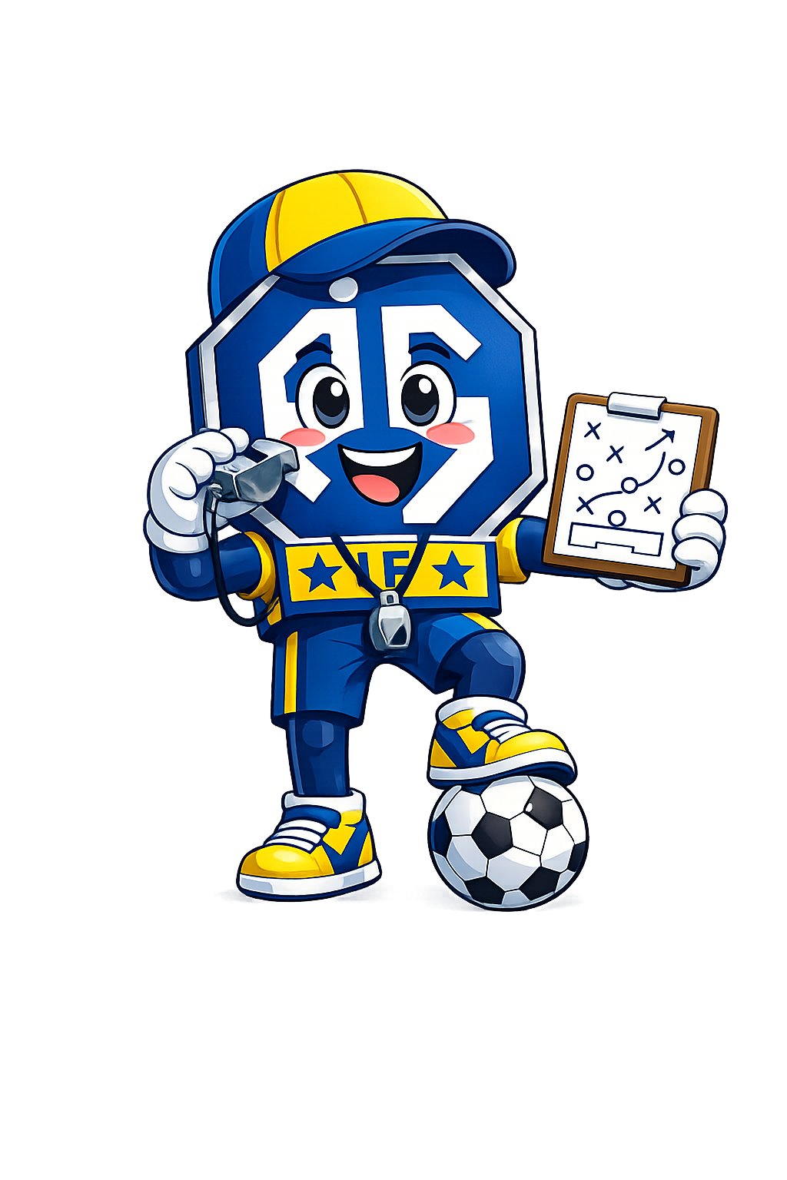
Varför har ÅS IF en modell?
ÅS IF vill erbjuda en trygg, glädjefylld och utvecklande fotbollsverksamhet.
Modellen hjälper oss att:
- ha samma synsätt i hela föreningen
- skapa tydlighet för spelare, ledare och föräldrar
- alltid sätta barnets bästa först

Slide 3
Vår vision
Så många som möjligt
Så länge som möjligt
I så bra verksamhet som möjligt

Slide 4
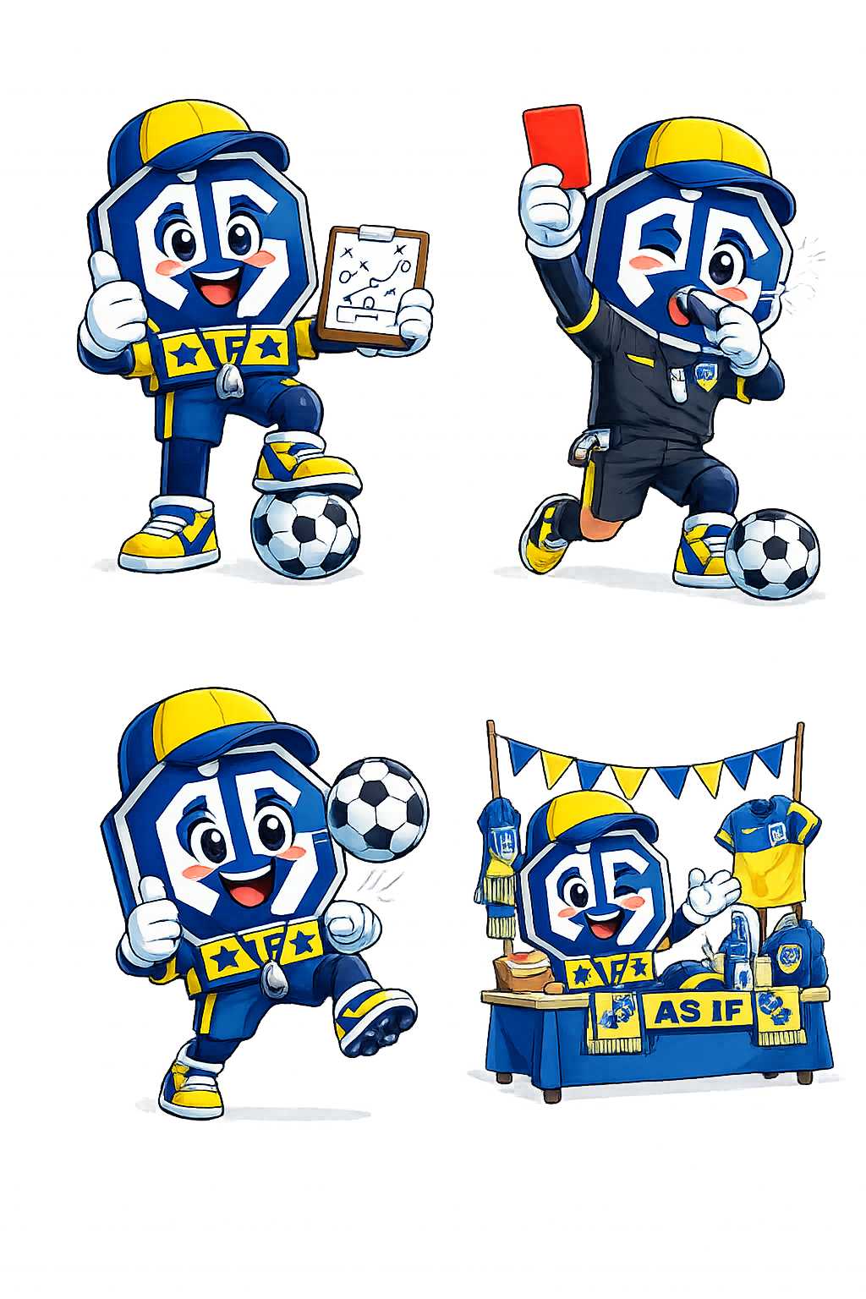
Barnets bästa i fokus
- Alla barn utvecklas olika
- Ingen jämförs med någon annan
- Trygghet och glädje är grunden för utveckling
- Fotboll ska vara roligt

Slide 5
Hur vi tränar
- Träningen är åldersanpassad
- Mycket boll, spel och rörelse
- Lek i yngre åldrar
- Mer struktur och ansvar ju äldre spelarna blir
- Barn uppmuntras att spela flera idrotter

Slide 6
Matchen – ett tillfälle att lära
- Matchen är en del av utbildningen
- Alla ska få speltid
- Resultatet är sekundärt i barn- och ungdomsfotboll
- Vi uppmuntrar mod, försök och lärande

Slide 7
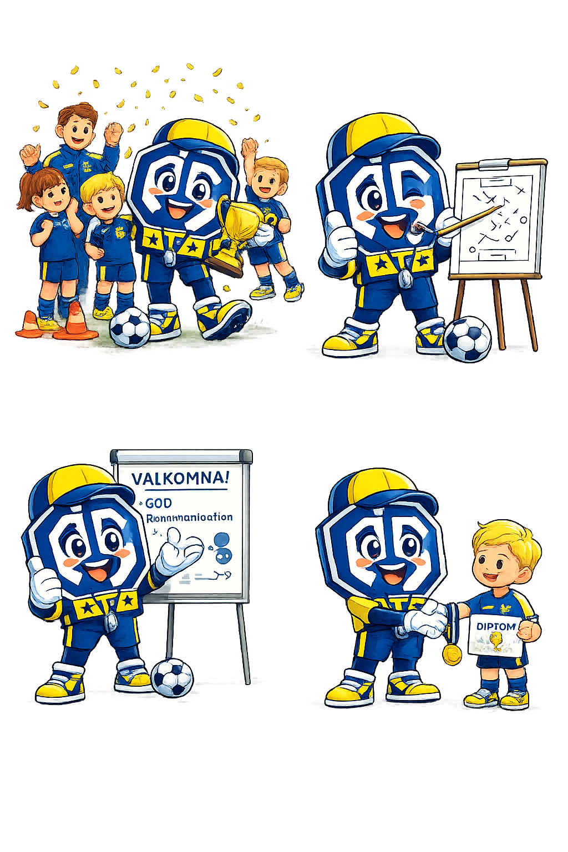
Speltid och närvaro
- Yngre åldrar: lika speltid
- Äldre åldrar: speltid kan variera men alla ska vara delaktiga över tid
- Träningsnärvaro skapar trygghet, samspel och minskar skaderisk

Slide 8
Spela med äldre eller yngre lag
I vissa fall kan en spelare:
- spela uppåt för extra utmaning
- spela nedåt för trygghet eller mer speltid
Detta sker alltid:
- i dialog mellan tränare
- med spelare och vårdnadshavare informerade
- med barnets bästa i fokus
- som ett komplement till ordinarie lag

Slide 9
Trygghet och ledarskap
- Utbildade ledare
- Tydliga roller
- Nolltolerans mot kränkningar
- Öppen dialog om något inte känns bra

Slide 10
Föräldrarollen
Föräldrar är viktiga medspelare.
Vi förväntar oss att föräldrar:
- stöttar laget, inte bara sitt eget barn
- är positiva förebilder
- respekterar tränarnas beslut
- bidrar till en trygg miljö vid träning och match

Slide 11
Om frågor eller funderingar uppstår
1. Prata med tränaren
2. Kontakta lagledare
3. Vid behov – fotbollssektionen

